Slide 1
Kundensegmentierung im Elektronikhandel mithilfe der RFM-Analyse

Slide 2
Wofür gibt es eine Kundensegmentierung?
Effektivere Kundenansprache: Marketingmaßnahmen können präziser an Kundenbedürfnisse angepasst werden.
Kundenbindung stärken: Indem man besser auf Kundenbedürfnisse eingeht, erhöht sich die Zufriedenheit und Loyalität.
Budgetoptimierung: Marketingressourcen gezielter einsetzen und Streuverluste reduzieren.
Markenloyalität fördern: Durch gezielte Ansprache wird die Bindung zur Marke vertieft.
Verbesserte Entscheidungsgrundlage: Analyse der Kundensegmente für fundierte, datenbasierte Entscheidungen.
Umsatzsteigerung: Durch individuelle Angebote und Kundenpflege wird der Umsatz nachhaltig gesteigert.
RFM-Analyse: Einblick in Kundenwert und Verhalten
Notes:
Kundensegmentierung ist ein zentrales Werkzeug, um den individuellen Wert und die Bedürfnisse verschiedener Kundengruppen zu verstehen. Sie ermöglicht eine präzisere und effektivere Kundenansprache, verbessert das Verständnis der Kaufmotive und optimiert die Ressourcenzuweisung im Marketing. Segmentierung hilft, den Kundenstamm zu analysieren, gezielte Kampagnen zu entwickeln und die Effizienz von Marketingmaßnahmen zu steigern. Dadurch wird nicht nur die Kundenbindung, sondern auch die Rentabilität langfristig erhöht. Ein besonders wirksames Verfahren zur Kundensegmentierung ist die RFM-Analyse, die drei Schlüsselmerkmale betrachtet: Recency (letzter Kaufzeitpunkt), Frequency (Kaufhäufigkeit) und Monetary (Kaufvolumen).

Slide 3
Ist-Case im Beispiel Elektronikhandel
Lokaler Handel mit Online Shop
Webseite
App
Datenbank:
selbst kreiert mit ChatGPT
basiert auf einem Jahr
Auswertung mit Python, Excel
Daten beinhalten registrierte Käufe mit Kunden_ID (anonyme Käufe sind nicht enthalten)
Notes:
Fügen Sie ein Bild einiger der geografischen Merkmale Ihres Landes ein.

Slide 4
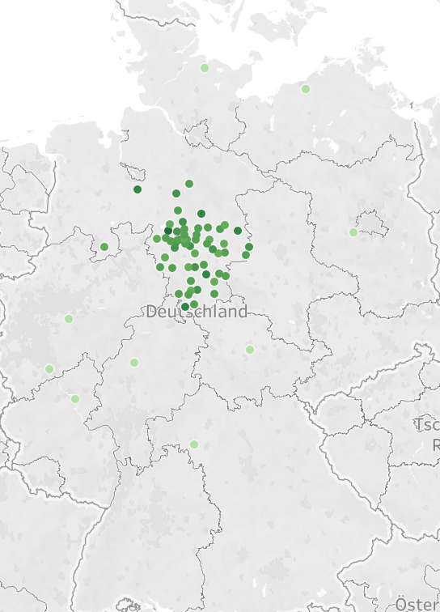
Geographische Verteilung – Kunden mit Umsatz
Lokaler Handel
Umsatz über den Online-Shop nur durch lokale Kunden
Online-Ads sollten Deutschlandweit geschaltet werden
Remarketing - Email Adressen - Geogr. Ausrichtung etc.
Notes:
Fügen Sie ein Bild einiger der geografischen Merkmale Ihres Landes ein.

Slide 5
Kanalpräferenz Unterteilt nach Geschlecht
Um zu verstehen, wie das Marketing gestaltet werden sollte, ist es wichtig zu wissen, wie die Geschlechterverteilung auf den jeweiligen Kanälen ist.
Notes:
Fügen Sie eine Karte Ihres Landes/Ihrer Region ein.

Slide 6
Kanalpräferenz Website, App oder Store
Wie werden die Käufe je Altersgruppe generiert?
Hilfreich bei Online-Werbemaßnahmen aber auch der UX
Notes:
Fügen Sie ein Bild einiger der geografischen Merkmale Ihres Landes ein.

Slide 7
Kanalpräferenz Website, App oder Store
Prozentuale Verteilung der Altersgruppen
Notes:
Fügen Sie ein Bild einiger der geografischen Merkmale Ihres Landes ein.

Slide 8
Altersgruppen Umsatz
Prozentuale Verteilung des Umsatzes je Altersgruppen
Notes:
Fügen Sie ein Bild einiger der geografischen Merkmale Ihres Landes ein.

Slide 9
Rabattnutzung der Kunden verteilt über das Jahr
Die Übersicht der Rabattnutzung dient u.a. dazu, zu erkennen, wie intensiv ein Rabatt in Anspruch genommen wird und zu welcher Jahreszeit. Dies hilft auch der Budgetverteilung der Marketingausgaben.
Notes:
Fügen Sie eine Karte Ihres Landes/Ihrer Region ein.

Slide 10
Bestverkauften Produkte
Produkte, die nach Anzahl und Umsatz am ertragreichsten sind.
Notes:
Fügen Sie ein Bild einiger der geografischen Merkmale Ihres Landes ein.

Slide 11
Schlecht laufende Produkte
Produkte, die nach Anzahl und Umsatz am wenigsten erwirtschaften.
Notes:
Fügen Sie ein Bild einiger der geografischen Merkmale Ihres Landes ein.

Slide 12
Kaufverhalten Wiederkehrende Kunden
Anzahl der Kunden, die 1 oder mehrfach wiederholt an unterschiedlichen Tagen gekauft haben in 1 Jahr.
Die Kunden, die am häufigsten wiederholt gekauft haben.
Kunden_ID | Anzahl der unterschiedlichen Tage
1576 | 8
2672 | 8
3101 | 8
3746 | 8
4697 | 8
7782 | 8
8447 | 8
9684 | 8
Diesen Kunden kann man einen Gutschein als Dankeschön für die Treue schicken
⌀ - Warenkorbwert | ⌀ - Produkte pro Kauf
1458 € | 2,5
Notes:
Fügen Sie ein Bild einiger der geografischen Merkmale Ihres Landes ein.

Slide 13
Empfehlungen
Online-Marketingmaßnahmen auf ganz Deutschland schalten
Die UX der App und Website optimieren
(Rabatt-)Gutscheine für gute Kunden und für Unentschlossene (App)
Saisonale Budgetverteilung
Lead-Generierung mit Newslettern unterstützen
Werbeanzeigen den Altersgruppen anpassen
Schlechtlaufende Produkte aus dem Sortiment nehmen
Notes:
Fügen Sie ein Bild einiger der geografischen Merkmale Ihres Landes ein.

Slide 14
KundenSegmentierung nach Kaufverhaltensrelevanten Merkmalen
Schritt 1: Segmentierung nach Kriterien aus der RFM-Analyse über den KMeans Algorithmus
R: Recency [Aktualität]
F: Frequency [Häufigkeit]
M: Moneatary Value [Monetärer Wert]
Schritt 2: Weitere Segmentierung innerhalb erhaltener Cluster aus der RFM-Analyse nach psychografischen Kriterien:
Kanalpräferenzen
Rabattnutzungen

Slide 15
Vorbereitungen für Segmentierungen
Datensatz über den Elektronikhandel mit:
34379 Einträgen
7727 Kund*innen
Feature Engineering:
Features R, F und M werden gebildet und zu einem neuen Dataframe zusammen gefügt
Bevor über KMeans geclustert werden kann, wird der Dataframe mit R,F und M auf Ausreißer untersucht.

Slide 16
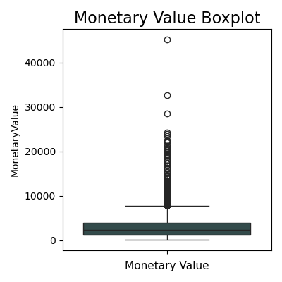
Ausreißer wurden mittels der Interquartilsabstands- Methode (IQR) gefunden:
M [Monetary Value]: 252
F [Frequency]: 27
Diese Ausreißer werden beim Clustering über den KMeans Algorithmus nicht berücksichtigt

Slide 17
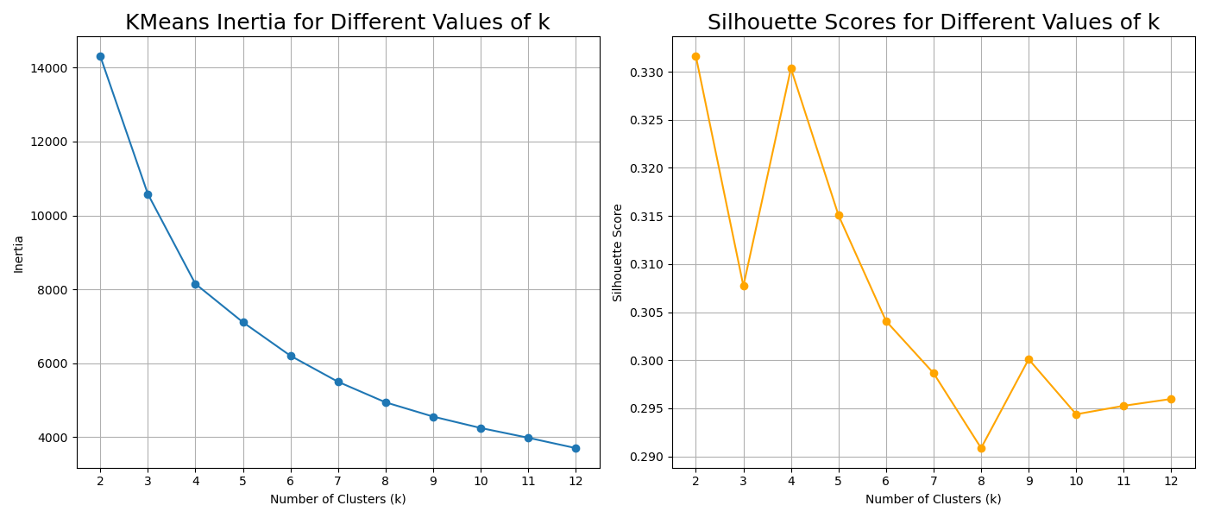
Elbow Methode & Silhouette-Score
Anhand der Elbow Methode und dem Silhouette-Score erhalten wir als optimale Anzahl für die Anzahl an Cluster, k=4

Slide 18
Ergebnisse des clustering über den kmeans-algorithmus
Cluster Blau [0]:
R: niedrig - mittel
F: niedrig - mittel
M: niedrig - mittel
Anzahl: 2500
Cluster Grün [2]:
R: niedrig - mittel
F: hoch
M: mittel - hoch
Anzahl: 1430
Cluster Orange [1]:
R: mittel
F: niedrig
M: hoch
Anzahl: 1323
Cluster Rot [3]:
R: hoch
F: niedrig
M: niedrig - mittel
Anzahl: 2195

Slide 19
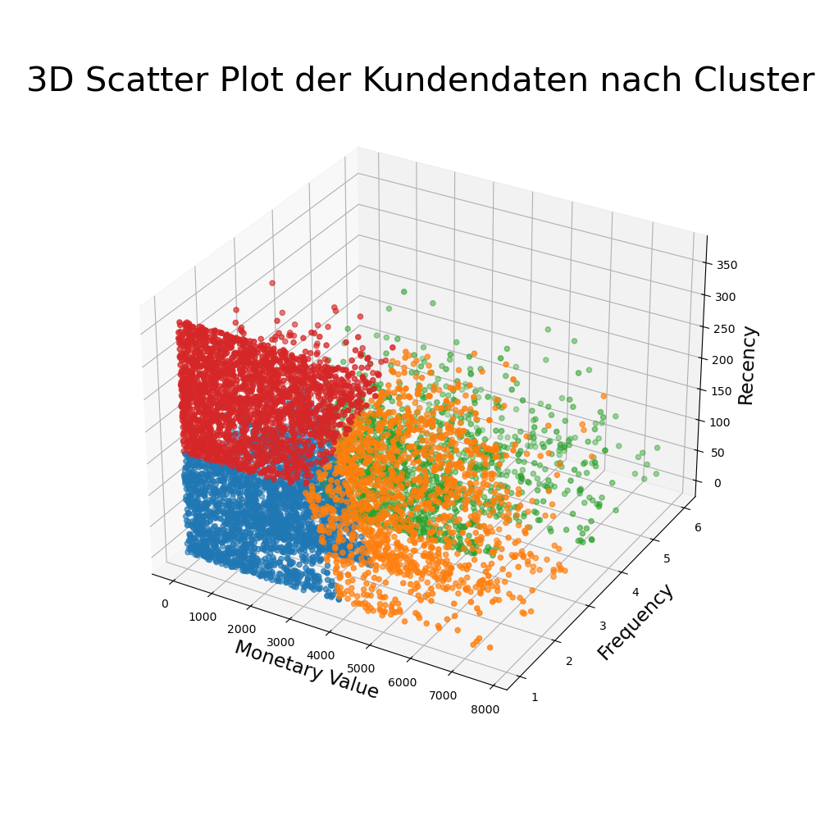

Slide 20
Weitere Segmentierungen nach kanalpräferenzen & Rabattnutzungen: Gewichtungen
Kanalpräferenz:
Ein Anteil > 50%:
0 : Online_App
1 : Online_Desktop
2 : Store
Alle Anteile jeweils < 50%:
3 : Multichannel
Rabattnutzung:
Anteil < 20%:
0 : gering
Anteil zwischen 20% und 50%:
1 : mäßig
Anteil > 50%:
2 : hoch

Slide 21
Ergebnisse und interpretation
Cluster Orange [1] : Ø-M-Wert: 4950 € ; Ø-F-Wert: 1,75
Bevorzugte Produkte: Smart-TV, Smartphone, Tablet
ZIEL:
Potenzial zu Steigerungen von Frequency durch Zubehörangebote, Kund*innen könnten durch passende Kauferweiterungen ihren Nutzen für bereits getätigte Ausgaben in hochwertige langlebige Güter erhöhen
Marketingempfehlungen:
gezielte Cross-Selling Aktionen
Erweiterung des Serviceangebots (Garantien, Wartungen,…)
Premium- und Markenfokus

Slide 22
Cluster Grün [2] : Ø-M-Wert: 3420 € ; Ø-F-Wert: 3,7
Bevorzugte Produkte: Tablet, Digitalkamera, Staubsauger
ZIEL:
Förderung des Kaufs weiterer langlebiger Güter
Marketingempfehlungen:
regelmäßige Aktionsangebote durch Einsatz unterschiedlicher Rabatte, da in diesem Segment eine erhöhte Kaufhäufigkeit vorliegt
Loyale Kund*innen belohnen durch Treueprogramme
Angebote von Bundles und Paketen (Empfänglichkeit für Produktbündel, gleichzeitiger Kauf von langlebigen Gütern und passendem Zubehör

Slide 23
Ausreißersegment [Monetary Value] : Ø-M-Wert: 11200 € ; Ø-F-Wert: 1,35 ; Anzahl von Kund*innen: 252
Bevorzugte Produkte: Smart-TV, Massagegerät, Tablet, Kaffeevollautomat
ZIEL:
Kundenbindung weiterhin dauerhaft stärken, zur Sicherung langfristiger Loyalität durch effektive Maßnahmen, wie Exklusivität, Servicequalität und personalisierte Kommunikation. Es ist kosteneffizienter, bestehende Kund*innen zu halten, als neue Kund*innen zu gewinnen.
Marketingempfehlungen:
Cross-Selling Strategien und/oder Upgrades
Premium-Loyalitätsprogramm für High-Value Kund*innen
Markenbindungen stärken durch spezielle Partnerschaften mit Marken, welche von Kund*innen bevorzugt werden
Exklusiver Zugang zu Neuprodukterscheinungen

Slide 24
Ausblick und Abschluss
Zur Generierung weiterer nützlicher Erkenntnisse, könnten folgende weitere Analysen durch geführt werden:
Integration von Customer Lifetime Value (CLV):
Analyse langfristiger Kundenprofitabilität über mehrere Geschäftsjahre hinweg, mit dem Ziel wertvolle Kund*innen noch gezielter ansprechen zu können
Sentiment-Analyse zur Beschreibung der emotionalen Kundenbindung:
Analyse von Kundenfeedback zur Identifikation emotionaler Bindung, mit dem Ziel das Kundenerlebnis (Customer Experience) durch gezielte Maßnahmen zu verbessern
Kundenabwanderungsanalyse (Churn Prediction):
Kundensegmentierung kann als Basis dienen, mit Hilfe von ML-Churn Prediction Modellen abwanderungswillige Kund*innen zu identifizieren. Daraufhin könnten proaktive Maßnahmen zur Kundenbindung entwickelt werden, bevor Kund*innen endgültig verloren gehen.
Schlusssatz:
„Unser Ziel ist ein erstklassiges Kundenerlebnis, das durch datenbasierte Entscheidungen und individuelle Maßnahmen die Kundenbindung stärkt und die Loyalität fördert.“

